Slide 1
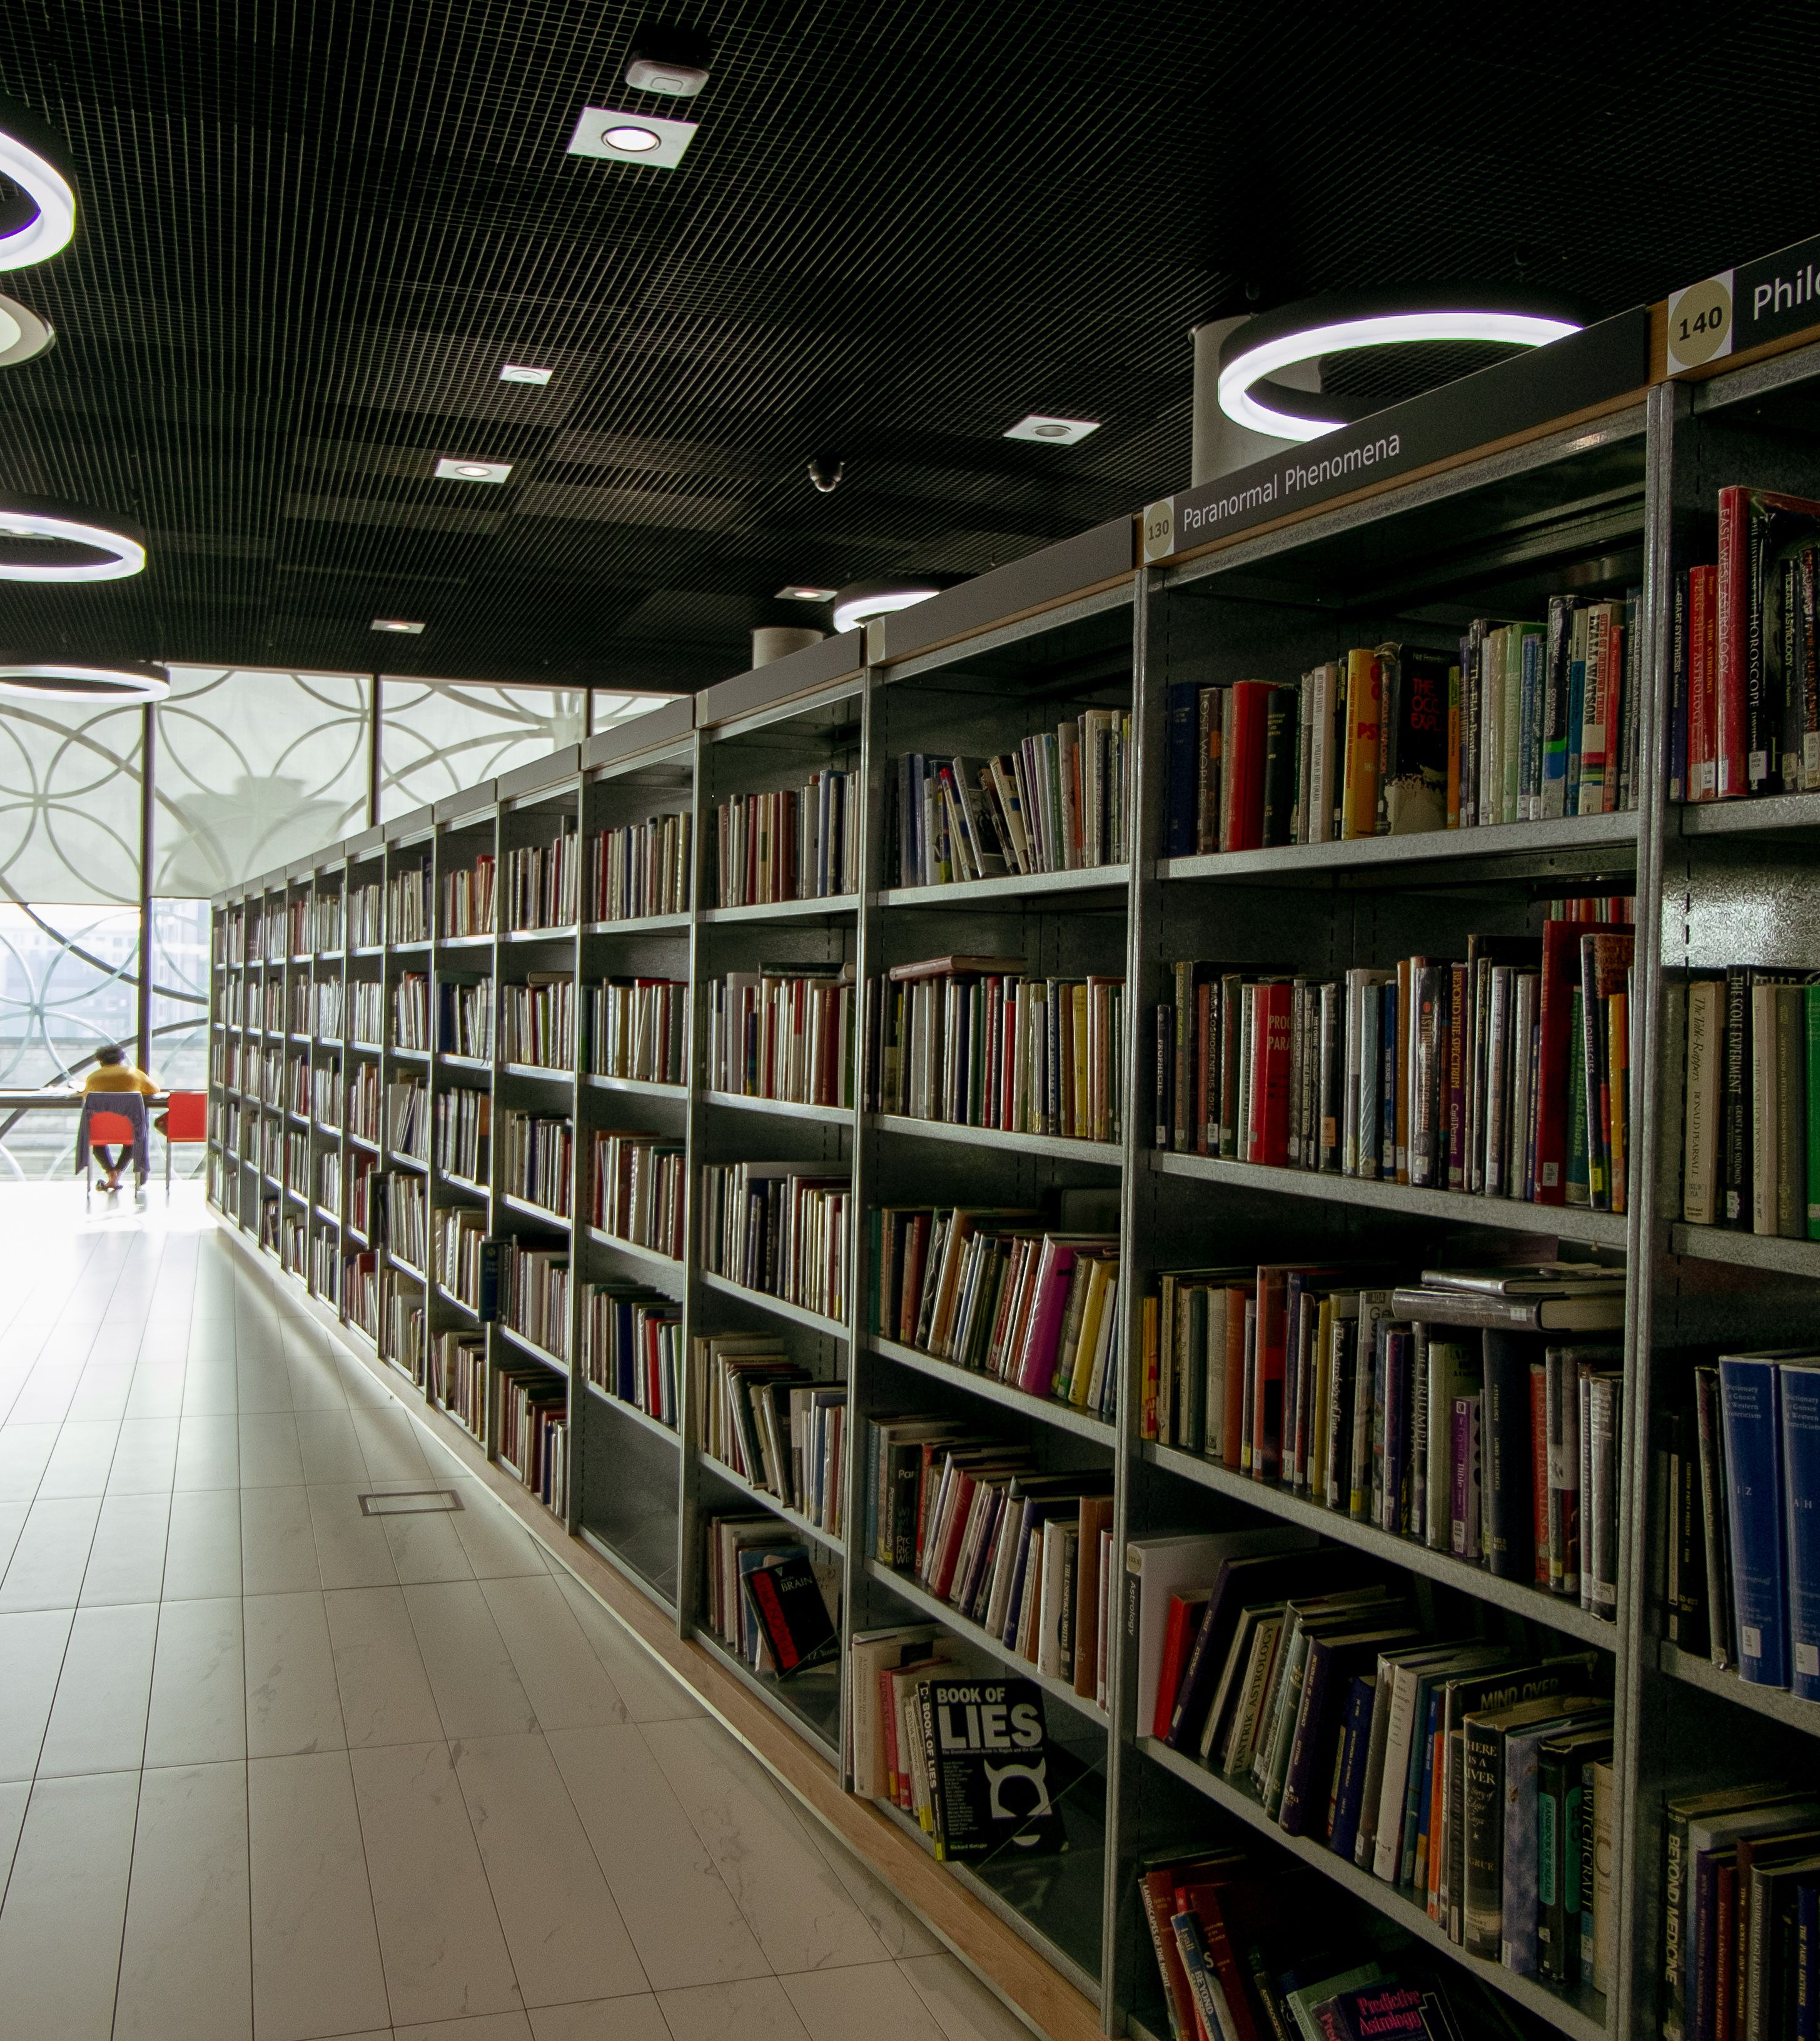
BÀI TẬP LỚN
Hệ thống quản lý
và khai thác thư viện
LAMS
Thiết kế Web nâng cao-1-1-26(N01)
Nguyễn Trọng Tuấn · 23010690
Vũ Đức Toàn · 23010062
Notes:
Tên học phần và thành viên: yêu cầu nhóm cung cấp ngày 26/10/2026. Ảnh thư viện lấy từ asset LAMS, nguồn Olga Lioncat / Pexels theo tai-lieu/06-giao-dien/design-system.md.

Slide 2
BỐI CẢNH
Bài toán của thư viện
Một bản sách đi qua nhiều quyết định khác nhau
01
Tra cứu
Tác phẩm, ấn bản và bản sách cần được phân biệt.
02
Lưu thông
Mượn, trả và giữ chỗ phải bám đúng trạng thái bản sách.
03
Kiểm kê
Quét mã vạch cần đối chiếu với snapshot đã lưu.
04
Bổ sung
Quyết định mua thêm cần số liệu và lý do rõ ràng.
LAMS · Thiết kế Web nâng cao
02
Notes:
Tổng hợp yêu cầu từ tai-lieu/01-yeu-cau/yeu-cau-chuc-nang.md và user-stories.md. Đây là bài toán, không phải khẳng định mọi chức năng đã nghiệm thu.

Slide 3
MỤC TIÊU
Ba vai trò, một nguồn dữ liệu sách
Reader
Tra cứu, lưu yêu thích, đánh giá, theo dõi lượt mượn và giữ chỗ.
Librarian
Biên mục, xử lý lưu thông và phiên kiểm kê tại chi nhánh.
Admin
Quản lý quyền và theo dõi các nghiệp vụ quản trị được cấp phép.
LAMS · Thiết kế Web nâng cao
03
Notes:
Vai trò và tính năng hiện có đối chiếu frontend/src/app/router/AppRouter.tsx, tài liệu use case và các API role checks. Không suy Admin có dashboard analytics hoàn chỉnh.

Slide 4
NỀN TẢNG
Công nghệ đang sử dụng
Giao diện và desktop
Nghiệp vụ và phân tích
Dữ liệu và sự kiện
React · TypeScript · Vite
Tauri 2 · WebView2
Java 21 · Spring Boot
NestJS · Prisma
PostgreSQL · Redis
Kafka
Bản cài Windows chứa giao diện. Core, Insight và PostgreSQL chạy như các dịch vụ riêng.
LAMS · Thiết kế Web nâng cao
04
Notes:
Nguồn: README.md, package manifests, tai-lieu/08-van-hanh/desktop-windows.md và service-responsibilities.md. MinIO là profile tùy chọn và không lưu ảnh Catalog hiện tại.

Slide 5
THIẾT KẾ HỆ THỐNG
Kiến trúc triển khai local
HTTP API
Core Service
Auth · Catalog · Loan · Inventory · Search
Ứng dụng Windows
Tauri + React
PostgreSQL
Core / Insight riêng
Insight Service
Metadata · History · Acquisition
HTTP API
Redis hỗ trợ trạng thái tạm; Kafka vận chuyển sự kiện giữa các dịch vụ.
LAMS · Thiết kế Web nâng cao
05
Notes:
Sơ đồ giản lược từ tai-lieu/02-kien-truc/container-diagram.md và service-responsibilities.md. Core/Insight sở hữu database riêng; Insight không ghi trực tiếp dữ liệu Catalog. Kafka/Redis không được coi là nguồn dữ liệu gốc.

Slide 6
THIẾT KẾ DỮ LIỆU
Các quan hệ dữ liệu chính
Book
Edition
BookCopy
Chi nhánh và kệ xác định vị trí BookCopy; Hold gắn với Book và chi nhánh nhận.
Reader
Loan
Hold
LAMS · Thiết kế Web nâng cao
06
Notes:
Mô hình giản lược từ tai-lieu/03-du-lieu/erd.md và migration Core. Book, Edition, BookCopy là ba thực thể khác nhau; Loan tham chiếu Copy, Hold có thể chọn Edition. Sơ đồ này cố ý không thể hiện đầy đủ mọi khóa ngoại.

Slide 7
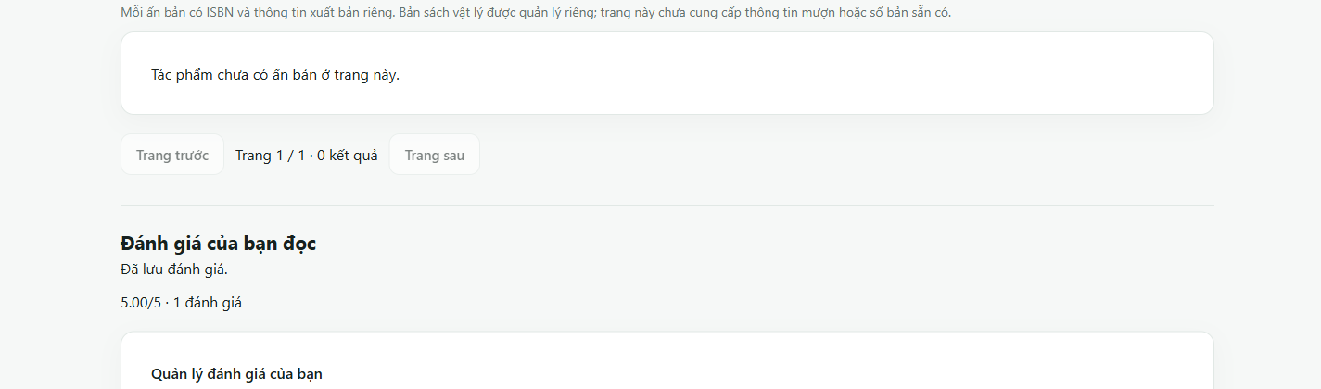
GIAO DIỆN THẬT
Catalog, yêu thích và đánh giá
Người đọc xem chi tiết sách, lưu yêu thích và sửa đánh giá của chính mình.
Ảnh chụp EXE/WebView2 tại 56049b9; dữ liệu trong ảnh là fixture kiểm thử.
LAMS · Thiết kế Web nâng cao
07
Notes:
Nguồn ảnh: ho-so-nop-bai/minh-chung-giao-dien/phase3-desktop-56049b9-1440.png và README minh chứng cùng thư mục. Đây là screenshot test thật tại commit 56049b9, không được gán là screenshot của HEAD 6e03c9a.

Slide 8
PHASE 4
Lưu thông và giữ chỗ
01
02
03
04
Mượn
Trả
Gia hạn
Giữ chỗ
Kiểm tra quyền và bản sách
Ghi nhận trả và trạng thái
Áp dụng chính sách và lịch sử
Xếp yêu cầu theo Book/chi nhánh
Các thay đổi BookCopy được kiểm tra trạng thái và phiên bản trong Core.
LAMS · Thiết kế Web nâng cao
08
Notes:
Nguồn: tai-lieu/02-kien-truc/circulation.md, tai-lieu/04-nghiep-vu/muon-tra.md, giu-cho-thong-minh.md và các API/test hiện có. Không khẳng định nghiệm thu production.

Slide 9
PHASE 5
Kiểm kê theo phiên và snapshot
Mở phiên
Lưu snapshot
Quét mã vạch
Xác nhận xử lý
Sáu bất thường đã có trong luồng kiểm kê:
Sai kệ · thiếu bản sách · lệch trạng thái
Sai chi nhánh · mã vạch lạ · quét trùng
Truy vấn phạm vi và snapshot của Toàn còn ở PR #25, chưa tích hợp vào main.
LAMS · Thiết kế Web nâng cao
09
Notes:
Nguồn: tai-lieu/04-nghiep-vu/kiem-ke-ke-sach.md, code InventorySession trên main và PR #25 của Toàn. PR #25 còn review findings tại ngày 26/10/2026. Quét không tự đổi trạng thái BookCopy.

Slide 10
PHASE 6
Tìm kiếm và Category Alias
Truy vấn của người đọc
Tên · ISBN · tác giả
FTS + trigram
Chuẩn hóa tiếng Việt
Xếp hạng
Phân trang ổn định
Alias ánh xạ tên thay thế về Category chuẩn; tên nhập nhằng được báo lỗi.
Alias đã ở main. Bộ lọc categoryTerm trong Search/UI đang ở PR #27.
LAMS · Thiết kế Web nâng cao
10
Notes:
Nguồn: tai-lieu/04-nghiep-vu/tim-kiem-thong-minh.md, PR #28 đã merge vào main 686203b và PR #27 head 6e03c9a. Chưa có API quản trị Alias cho thủ thư, chưa benchmark relevance bằng dữ liệu thật.

Slide 11
PHASE 7 · ĐANG TÍCH HỢP
Đề xuất bổ sung sách
Dữ liệu nhu cầu
từ Core
Chấm điểm và
giải thích
Lưu DRAFT
Nhân viên
duyệt / từ chối
Đã có trên PR #27
Còn thiếu để demo trọn luồng
Điểm và bằng chứng, lưu DRAFT, API/UI xem và duyệt nội bộ.
Nguồn Core thật, tạo đề xuất từ dữ liệu thật, báo cáo/CSV và E2E liên dịch vụ.
LAMS · Thiết kế Web nâng cao
11
Notes:
Nguồn: nhánh DEV1 sau 6e03c9a và tai-lieu/04-nghiep-vu/de-xuat-bo-sung-sach.md. Sơ đồ mô tả luồng mục tiêu. API/UI hiện chỉ đọc và quyết định đề xuất đã có; chưa có read projection Core nên chưa tạo đề xuất từ dữ liệu thật. Không dùng số liệu fixture như dữ liệu vận hành.

Slide 12
CHẤT LƯỢNG
Bằng chứng tại commit 6e03c9a
5/5
GitHub Actions thành công
trên DEV1 6e03c9a
Core
Insight
Frontend
E2E
266 test
105 unit · 15 integration
145 Vitest
Web 14 · EXE 14
CI build Windows và E2E EXE local là hai loại bằng chứng khác nhau.
LAMS · Thiết kế Web nâng cao
12
Notes:
CI đúng head 6e03c9a: https://github.com/Shuuma4869/He-thong-quan-ly-va-khai-thac-thu-vien/actions/runs/40239139758 . Test counts và E2E trích PR #27 trên cùng head. Đây là bằng chứng phát triển, chưa là chứng nhận production.

Slide 13
DEMO
Kịch bản trình diễn 7–8 phút
Kiểm kê
Mở phiên, quét mã hợp lệ và mã bất thường, xác nhận xử lý.
Có UI; cần chuẩn bị database demo cô lập.
Tìm kiếm
Tìm tên/ISBN, lọc thể loại và thử alias trên nhánh DEV1.
categoryTerm chưa merge main.
Đề xuất bổ sung
Xem bằng chứng và duyệt nội bộ trên UI khi có bản ghi.
Nguồn tạo đề xuất từ Core chưa bàn giao.
LAMS · Thiết kế Web nâng cao
13
Notes:
Đây là kịch bản trình bày dự kiến, chưa phải video đã đo thời lượng. Cần cập nhật sau khi M2–M5 chạy runtime và có ảnh thật của Phase 5–7.

Slide 14
ĐỐI CHIẾU HIỆN TRẠNG
Kết quả và giới hạn
Đã có
Đang review
Chưa phát hành
Desktop Windows local
Auth, Catalog, lưu thông
Kiểm kê và tìm kiếm trên main
PR #25: Inventory query
PR #27: lọc Alias, đề xuất nội bộ
Phase 5–7 chưa chốt gate
Chưa có pilot HTTPS thật
Chưa ký số và auto-update
Chưa nghiệm thu máy Windows thứ hai
LAMS · Thiết kế Web nâng cao
14
Notes:
Nguồn: README.md và PR #25/#27 trên GitHub ngày 26/10/2026, tai-lieu/08-van-hanh/desktop-windows.md. Không dùng nhãn production-ready.

Slide 15
LAMS
Một hệ thống thư viện có thể chạy và kiểm chứng trên Windows local
Phân công Phase 5–7
Tuấn: phiên kiểm kê/UI, tích hợp Search, workflow đề xuất.
Toàn: truy vấn kiểm kê, Category Alias, nguồn báo cáo/CSV.
Bước tiếp theo: khép PR #25 và #27, kiểm demo và CI trên main.
Notes:
Phân công lấy từ chỉ đạo người dùng và README hiện tại. Đây là ownership Phase 5–7, không tự suy ra tỷ lệ đóng góp hay tình trạng hoàn thành của mọi phần.

